Slide 1
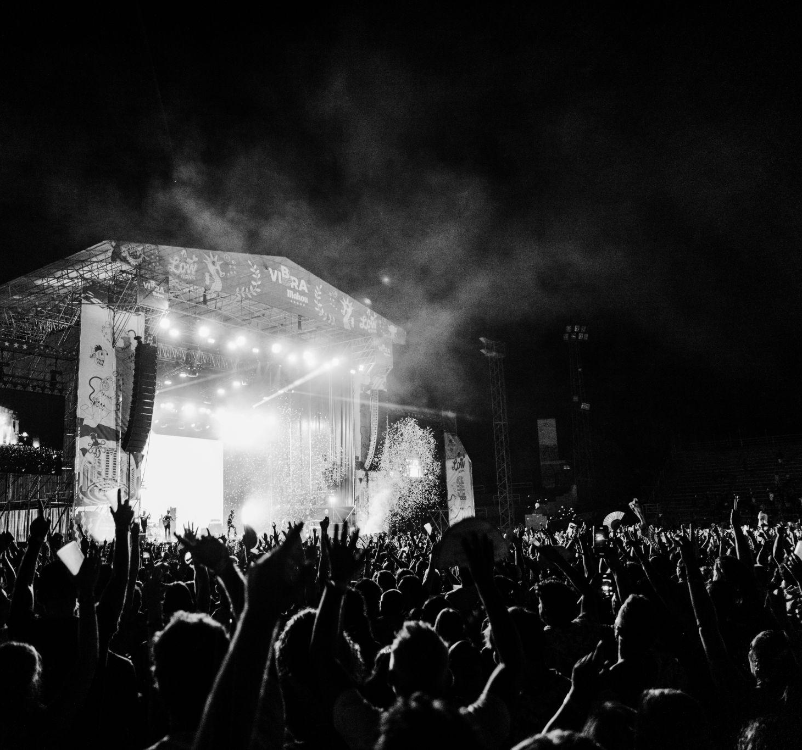

CURSO AVANZADO EN GESTIÓN DE FESTIVALES Y EVENTOS CULTURALES
ORGANIZACIÓN Y RRHH
RAQUEL TENDERO

Slide 2

MODULO 9 ORGANIGRAMAS
MODULO 9

Slide 3
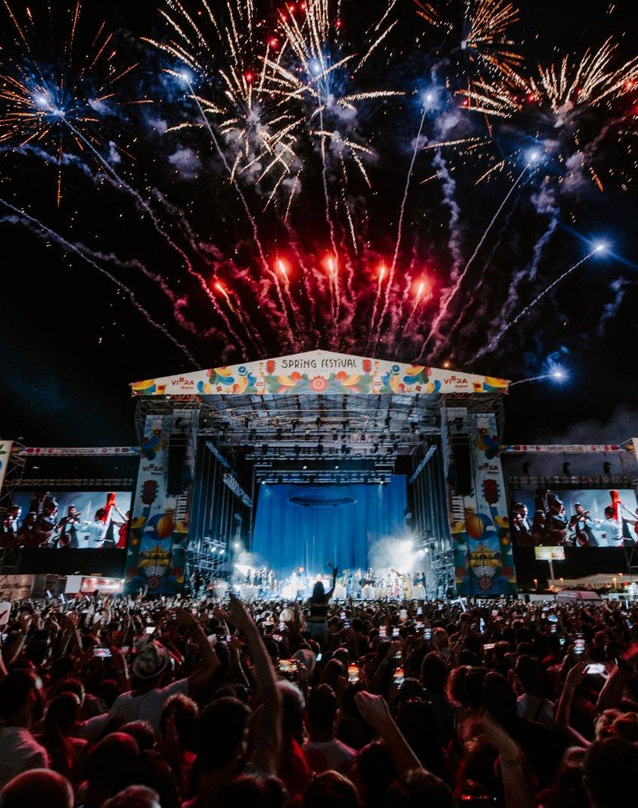
¿Qué es un organigrama?
Es un esquema organizacional que representa gráficamente la estructura interna de una empresa. Dentro de la cual vamos a poder visualizar los roles, las responsabilidades y las jerarquías de la organización, en función de quien reporta a quien o quien está a cada equipo o persona trabajadora..
Nos ayuda a analizar de manera más sencilla la situación de la empresa, así como los departamentos o áreas que la componen.
Normalmente es el área de RR.HH. quién se encargará de mantener el organigrama de la empresa actualizado cumpliendo con los parámetros necesarios para el logro de los objetivos empresariales.

Slide 4


La importancia del organigrama en la empresa y en los eventos
El organigrama nos permite visualizar de manera clara y rápida la estructura interna, los roles y los diferentes equipos y departamentos.
Ilustrar esto del negocio y en concreto en los festivales va a permitir mejorar la comunicación interna de todo el personal que trabaja en él. Sabiendo así con quien tienen que hablar o interactuar en cada momento y tener más información acerca de la organización, del evento, de sus compañeros/as de trabajo, sus superiores, subordinados, etc…
Pero también será algo a lo que se refieran los clientes, patrocinadores, colaboradores y proveedores, para saber quiénes son los responsables de cada área y ahorrar tiempo contactando (algo que ocurre a menudo) con las personas inadecuadas.

Slide 5
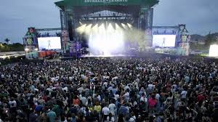
¡SORPRESA!
No todas las empresas creen que lo necesitan. Pues gran error, el organigrama de una empresa se debe elaborar en el momento de creación de estas, e incluirse en el plan de negocio. Una vez la empresa empiece a funcionar, el organigrama deberá ser rediseñado (ya que es una herramienta viva, que va cambiando y evolucionando).
No importa si la empresa, evento o festival es grande, mediano o pequeño, contar con un organigrama será una buena solución para organizarse, y ya sabemos que la organización empresarial es clave para cumplir objetivos (y cumplirlos de la mejor manera posible).
Se trata de un paso más a la hora de diseñar la estrategia general del negocio.

Slide 6
Fases para crear un organigrama
Va a depender del tipo de empresa y/o evento por lo que lo primero es definir su diseño y situación de los integrantes.
1- SEGMENTAR LOS DEPARTAMENTOS
Permite saber que funiones se realizarán de manera conjunta y cuales independientes.
2- PLANIFICAR LA CADENA DE MANDO
Es necesario que los superiores y los subordinados están bien definidos y en conjunto tiene sentido para con el funcionamiento de la actividad
3-DEFINIR RESPONSABILIDADES DE CADA UNO DE LOS EQUIPOS DE TRABAJO
Así evitaremos repeticiones de tareas, por ejemplo.
4-IR DE MAS A MENOS
Empezamos por el CEO, despues Director Ejecutivo, responsables de departamento, mands intermedios , técnicos y puestos base.
5-DECIDIR LA DEPENDENCIA
Esto es el control, coordinacion y/o automia que el superior ejerce o da a sus sobordinados.
6-ILUSTRATIVO E INTUITIVO
Debe ser facilitardor de procesos, mejora comunicación y claro para que todo el mundo conozca sus funiones y las del resto.
7-VISION CLARA DE LA EMPRESA
Todo el mundo representado, para un conocimiento completo del funcionamiento de la empresa y/o evento.

Slide 7
La elasticidad en una promotora musical:
SU ORGANIGRAMA
MODULO 9

Slide 8
DIRECCIÓN EJECUTIVA
DEPARTAMENTO DE COMUNICACIÓN Y MARKETING.
RESPONSABLE DE COMUNICACIÓN
DEPARTAMENTO DE PRODUCCIÓN
RESPONSABLE DE PRODUCCIÓN
DEPARTAMENTO DE BOOKING
RESPONSABLE DE BOOKING
DEPARTAMENTO DE NEGOCIO Y PATROCINIOS
RESPONSABLE DE NEGOCIO Y PATROCINIOS
DEPARTAMENTO DE ADMINISTRACIÓN Y FINANZAS
RESPONSABLE DE ADMINISTRACIÓN
HOSTELERÍA
RESPONSABLE HOSTELRIA
ORGANIZACIÓN Y RRHH
RESPONSABLE DE DISEÑO
TÉCNICO LOGÍSTICA
ASISTENTE BOOKING
ASISTENTE PRÁCTICAS
FACTURACIÓN
ADMINISTRATIVO RRHH
ENCARGADO
SOCIAL MEDIA SENIOR
AYUDANTE PRODUCCIÓN
Y COMPRAS
CONTABILIDAD
SOCIAL MEDIA JUNIOR
GESTIÓN ADMINISTRATIVA
ASISTENTE PRÁCTICAS

Slide 9
ORGANIGRAMAS EN LOS FESTIVALES
MODULO 9

Slide 10
ORGANIGRAMA ADMINISTRACION Y FINANZAS DURANTE FESTIVALES
RESPONSABLE DE ADMINISTRACIÓN Y FINANZAS
FACTURACIÓN
CONTABILIDAD
CASHLESS
ADMINISTRACIÓN CASHLESS
COORDINADOR/A
ORGANIZACIÓN Y PRL
AUXILIAR CONTABLE
COORDINADOR
AYUDANTE ADMINISTRATIVA
ADMINISTRATIVO RRHH
APOYO PRL
ASISTENTE PRÁCTICAS
JEFE CASHLESS
ASISTENTE PRÁCTICAS
TÉCNICOS CASHLESS
CAJEROS/AS

Slide 11
ORGANIGRAMA DE BOOKING DURANTE LOS FESTIVALES
RESPONSABLE DE BOOKING
AUXILIAR BOOKING
LOGISTICA ARTISTAS
HOSPITALIDAD ARTÍSTICA
LOGÍSTICA DIA
COORDINADOR/A CAMERINOS
LOGÍSTICA NOCHE
ASISTENTES CAMERINOS
RUNNER
ALUMNOS/AS PRÁCTICAS

Slide 12
ORGANIGRAMA DE NEGOCIO Y PATROCINIOS DURANTE LOS FESTIVALES
RESPONSABLE DE PATROS
AUXILIAR PATROCINIOS EN PRÁCTICAS
HOSPITALIDAD
HOSPITALIDAD
RUNNER

Slide 13
ORGANIGRAMA DE HOSTELERÍA DURANTE LOS FESTIVALES
RESPONSABLE DE HOSTELERÍA
COORDINADOR MONTAJE
COORDINADOR BARRAS
LOGÍSTICA
COORDINADOR PERSONAL
ASISTENTE PRODUCCIÓN
JEFES BARRA
JEFES DE ALMACÉN
MONTADORES
CAMAREROS
OFFICE

Slide 14
ORGANIGRAMA DE PRODUCCIÓN DURANTE LOS FESTIVALES
RESPONSABLE DE PRODUCCIÓN
ASISTENTE DE PRODUCCIÓN
ALMACÉN
PRODUCCIÓN DE PATROCINIOS
ACCESOS
SEGURIDAD
SOSTENIBILIDAD DE LIMPIEZA
LOGÍSTICA ALMACÉN Y FOODTRUCKS
HALL
PRODUCCIÓN TÉCNICA
INFRAESTRUCTURAS Y MONTAJE
RESPONSABLE ALMACEN DÍA
VALIDADORES
SOSTENIBILIDAD DIA
TAQUILLA PRENSA MENORES
COORDINADOR MONTAJE RECINTO
RESPONSABLE ALMACÉN NOCHE
COORDINADOR DE SEGURIDAD
COORDINADOR PRODUCCIÓN TÉCNICA
RUNNER
VIGILANTES
SOSTENIBILIDAD NOCHE
PUNTO INFO EXTERIOR
ASISTENTE PRÁCTICAS
EQUIPOS
ELECTRICIDAD
ALUMNOS/AS EN PRÁCTICAS
SEA
STAGE 2 DÍA
STAGE 1
COORDINACIÓN CARGA Y DESCARGA
AUXILIARES
STAGE 2 NOCHE
STAGE NOCHE
STAGE 3 NOCHE
STAGE 3 DÍA
STAGE 4 NOCHE
STAGE 4 DÍA

Slide 15
ORGANIGRAMA DE COMUNICACIÓN DURANTE LOS FESTIVALES
RESPONSABLE DE COMUNICACIÓN Y MARKETING
MARKETING Y VENTAS
PAID MEDIA
PRENSA
SOCIAL MEDIA JUNIOR
SOCIAL MEDIA SENIOR
RESPONSABLE DE DISEÑO
FOTOS Y VÍDEOS
PUNTO INFO + ENCUESTADORES
FREELANCE BALTIMORE
ALUMNOS/AS EN PRÁCTICAS
DISEÑADOR/A FREELANCE
APOYO REDES
COMMUNITY

Slide 16
CONTRATACION Y SELECCIÓN DE PERSONAL
MODULO 9

Slide 17
SELECCIÓN DE PERSONAL
En el mundo de los recursos humanos, una de las tareas más importantes es la de la selección y la búsqueda de personal. Y es que no todas las personas o perfiles profesionales son válidos para cualquier vacante
Un proceso de selección de personal es el conjunto de pruebas divididas en distintas fases y etapas que tienen como objetivo encontrar a la persona ideal para la organización en un puesto en concreto.
El fin de estos procesos es conocer mejor a los candidatos para saber quién es el más apto para desempeñar cada puesto de trabajo, lo que depende de muchas variables (competencias, experiencia, habilidades técnicas,...)

Slide 18
LA SELECCION
Fases del proceso de selección
1- VALORAR LAS NECESIDADES DE LA ORGANIZACIÓN.
Los managers deberan valorar si debemos buscar una contratacion externa o encontrarlo dentro de nuestra organización.
2- DPT
Aquí incluiremos las tareas y funciones requeridads para el puesto según la posición lo que nos dará precisión en la búsqueda para encontrar el candidato/a idoneo.
3- PUBLICACION DE LA OFERTA.
Web de empresa, LINKEDIN, ETT, NETWORKING…
4.- PRESELECCION
Realizar CRIBA CURRICULAR: EXPERIENCIA Y FORMACION en el puesto.
-Huella digital
-Entrevista telefónica
-Empresas y referencias
5- LA PRUEBA
Realización de pruebas para ver competencias, dinámicas de grupo, gamificación.
6- ENTREVISTA DE TRABAJO
Conocer a los candidatos/as con más profundidad y contarles más sobre la oferta.
7- FASE FINAL
Momento de seleccionar a la persona idónea para el puesto.
8- CONTRATACION E INCORPORACION.
Asegurar un buen proceso de ONBOARDING y que toda la documentación esté en regla.
La primera impresión que se lleve la persona le acompañará el resto de su ciclo en la empresa.

Slide 19
FUENTES DE RECLUTAMIENTO
ANUNCIOS O PUBLICIDAD: En desuso.
RECOMENDACIONES : Muy efectiva en sector eventos/festivales.
RRSS: Difusión rápida y llega a mucha gente. #
AGENCIAS DE EMPLEO/ETT/EMPRESAS DE SELECCIÓN: Especialistas
UNIVERSIDADES Y ESCUELAS DE NEGOCIO: Formación necesaria
PLATAFORMAS DE BUSQUEDA DE TRABAJO: Infojobs.
BASE DE DATOS PROPIA: WEB: Trabaja con nosotrxs.

Slide 20
CONSEJOS PARA MEJORAR LA SELECCION
1- DEFINIR BIEN EL PERFIL: Dedicarle tiempo. Tener claro que buscamos.
2- Definir la estructura y planificar entrevistas.: Pongámosle cariño.
3-No nos dejemos llevar por la conexión personal. Diferenciar el nexo que se puede generar en la entrevista con el encaje real del candidato al puesto.
4-Utilizar varios métodos de evaluación. Obtener una visión completa.
5- Proceso consistente: asegurar que todxs son evaluados de manera justa y objetiva.
6-Comunicación adecuada: información fluida y constante del proceso y del puesto.

Slide 21
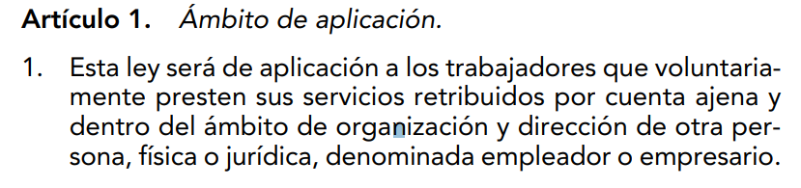
La contratacion laboral
La relacion laboral
Es una relación laboral aquella existente entre un trabajador/a y un empresario/a, por la cual el primero se compromete personal y voluntariamente a prestar sus servicios profesionales al segundo que dirige el trabajo, se apropia de sus resultados y, a cambio abona un salario a la persona trabajadora.
ART.1.1 E.T (Estatuto de los trabajadores):
Características de la relación laboral ordinaria:
VOLUNTARIA, POR CUENTA AJENA, REMUNERADA, PERSONALISIMA Y DEPENDIENTE.

Slide 22
Relaciones excluidas:
No reunen algunas de las caracteristicas anteriores.
-Funcionarios: Esta relación reúne todas las características propias de una relación laboral, pero tienen una normativa reguladora propia, el Estatuto Básico del Empleado Público por su labor especial y la información a la que acceden algunos funcionarios.
-Consejeros o miembros del consejo de administración: Siempre que sea la única actividad que realicen en la empresa. Falta la dependencia.
-Trabajos realizados a títulos de amistad, benevolencia y buena vecindad. Falta la remuneración.
-Trabajos familiares: Realizados por el cónyuge, ascendientes y descendientes hasta el segundo grado de consanguinidad, afinidad o adopción, que convivan con el empresario, salvo que demuestren su condición de asalariados. Falta la remuneración.
"
AUTONOMOS Y TRADES:
Falta la ajenidad. El trabajo autónomo se regula por el Estatuto del trabajo autónomo.
Distingue dos figuras:
- El trabajador autónomo, persona física que realiza una actividad económica o profesional a título lucrativo, con o sin trabajadores a cargo, de forma habitual, personal, directa, por cuenta propia y fuera del ámbito de dirección de otra persona.
- El TRADE, que trabaja de forma habitual, personal, directa y predominante para un cliente, del que depende económicamente por percibir de él, al menos, el 75 % de sus ingresos.

Slide 23
T.R.A.D.E: Trabajador autónomo económicamente dependiente
Firma contrato mercantil entre este y la empresa: sería como el equivalente a un contrato laboral de una persona trabajadora por cuenta ajena, pero con algunas diferencias, todas ellas estipuladas por ley.
  Debe estar dado de alta en el RETA
  Hacerse cargo de su cuota de Seguridad Social y pagos a Hacienda.
  La empresa no está obligada a hacerse cargo de bajas laborales, vacaciones, indemnizaciones ni finiquitos.
  La transacción económica debe hacerse mediante factura con IVA y si procede con IRPF. No existe nómina.
  El/la TRADE debe disponer de sus medios propios de trabajo como profesional externo a la empresa que solicita sus servicios.

Slide 24
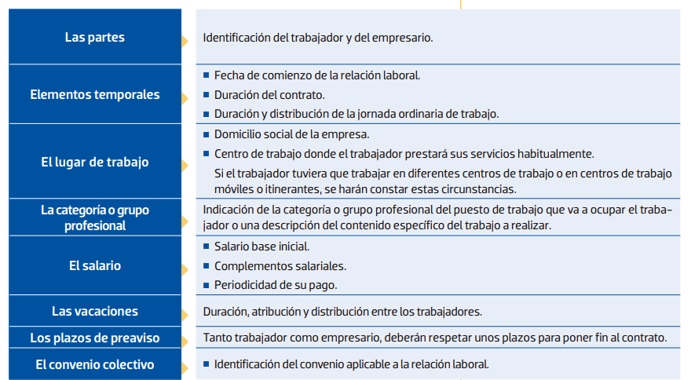
EL CONTRATO DE TRABAJO

Slide 25
El periodo de prueba
Al firmar un contrato de trabajo se puede establecer, mediante pacto escrito un periodo de prueba, durante el que se pretende ver si la relación laboral interesa a la empresa y a la persona trabajadora. Durante este periodo de tiempo, las dos partes pueden romper el vínculo contractual en cualquier momento, sin generar derecho a indemnización.
Por lo demás el trabajador/a tendrá los mismos derechos y obligaciones que cualquier otra persona trabajadora.
Si durante la prestación de servicios, la persona trabajadora cambiara de puesto y/o categoría laboral, se podrá iniciar un nuevo periodo de prueba.
El tiempo de duración de los mismos en función de la categoría suele venir reflejado en los convenios colectivos.

Slide 26
F
CONTRATO INDEFINIDO
- Sin límite de tiempo, de ahí su estabilidad.
INDEFINIDO ORDINARIO
DE PERSONAS CON DISCAPACIDAD
DESEMPLEADAS DE LARGA DURACION
PERSONAS EN RIESGO DE EXCLUSION SOCIAL
MAYORES DE 52 AÑOS
DE SERVICIO DEL HOGAR FAMILIAR
DE ALTA DIRECCION.
CONTRATO FIJO DISCONTINUO
Se concierta para :
-Trabajos de naturaleza estacional o vinculdos a actividades productivas de temporada.
-Desarrollo de trabajos de prestación intermitente que tengan periodos de ejecución ciertos, determinados o indeterminados.
TIPOS DE CONTRATOS LABORALES TRAS LA REFORMA
CONTRATO TEMPORAL
Es el que tiene por objeto establecer una relación laboral entre empresa y trabajador/a por UN TIEMPO DETERMINADO.
-Podrá ser jornada completa o parcial
-Se formaliza por escrito.
Tipos de contratación temporal:
Por circunstancias de la producción.
Por sustitución de la persona trabajadora
CONTRATO FORMATIVO
Formación en alternancia
Formación para la obtención de una práctica profesional

Slide 27
CONTRATO FIJO DISCONTINUO
  PRINCIPALES CARACTERÍSTICAS:
Es un contrato fijo
La empresa da ocupación al trabajador durante los periodos concretos en el que se producen los llamamientos.
Los criterios objetivos y formales por los que debe regirse este proceso se fijan por convenio colectivo o, en su defecto, por acuerdo de empresa.
Debe figurar por escrito con los elementos esenciales de la relación laboral.
Se debe confirmar, aunque sea como mera estimación, que se confirmará en el momento del llamamiento, y reflejar la duración del periodo de actividad, la jornada y la distribución horaria.
Puede ser a jornada completa o parcial.

Slide 28
CONTRATO FORMATIVO
OBTENCIÓN DE PRACTICA PROFESIONAL art.11.3 a) ET
Estar en posesión de un título universitario o FP en los últimos 3 años.
2. FORMACION EN ALTERNANCIA.
-Búsqueda de cualificación profesional.
-Alternancia del trabajo retribuido con la formación:
-Puede ser:
-Celebrado con ETT
- Realizado en programas de formación y empleo
- Celebrado con personas con discapacidad.
-Celebrado con personas con capacidad intelectual límite.

Slide 29
CONTRATO TEMPORAL
Tipos especiales de contratos temporales
Junto a los dos tipos principales, existen muchos otros que, por lo general, son un subtipo de alguno de los principales adaptado a unas determinadas circunstancias. Destacan:
Por circunstancias de la producción (contrato eventual ordinario). VACACIONES
De duración determinada de sustitución de persona trabajadora (contrato de interinidad ordinario). PROCESO SELECCIÓN, BAJAS MEDICAS
De interinidad para sustituir a trabajadores durante los períodos de descanso por maternidad, adopción, acogimiento, riesgo durante el embarazo, riesgo durante la lactancia natural o suspensión por paternidad.

Slide 30
CONTRATO TEMPORAL
El contrato por circunstancias de la producción se podrá formalizar en dos situaciones:
Cuando se produzca el incremento ocasional e imprevisible y las oscilaciones que, aun tratándose de la actividad normal de la empresa, generen desajuste temporal entre el empleo estable disponible y el que se requiere.
  También se incluyen aquellas situaciones que se derivan de las vacaciones anuales.
En este caso, la duración del contrato no podrá ser superior a 6 meses. La duración máxima se podrá ampliar hasta un año por convenio sectorial.
Para atender situaciones ocasionales, previsibles y que tengan una duración reducida y delimitada. En este caso, las empresas solo podrán utilizar este contrato un máximo de 90 días en el año natural, independientemente de las personas trabajadoras que sean necesarias para atender en cada uno de dichos días las concretas situaciones, que deberán estar debidamente identificadas en el contrato.

Slide 31
CONTRATO TEMPORAL
El contrato temporal por sustitución se podrá realizar cuando se trate de personas trabajadoras con derecho a reserva del puesto de trabajo o para cubrir temporalmente un puesto de trabajo durante el proceso de selección o promoción para su cobertura definitiva.
Cuando el contrato se realice para cubrir temporalmente un puesto de trabajo durante el proceso de selección o promoción para su cobertura definitiva, la duración será del tiempo que dure el proceso de selección o promoción para la cobertura definitiva del puesto. No podrá ser superior a tres meses ni celebrarse un nuevo contrato con el mismo objeto una vez superada dicha duración máxima.
También se podrá celebrar para la sustitución de una persona trabajadora con derecho a reserva de puesto de trabajo, siempre que se especifique en el contrato el nombre de la persona sustituida y la causa de la sustitución.
Cabe recordar que los contratos de sustitución que tengan establecida una duración máxima y que se hubiesen concertado por una duración inferior a la misma, se prorrogarán hasta la correspondiente duración máxima, cuando el trabajador continúe prestando sus servicios.

Slide 32
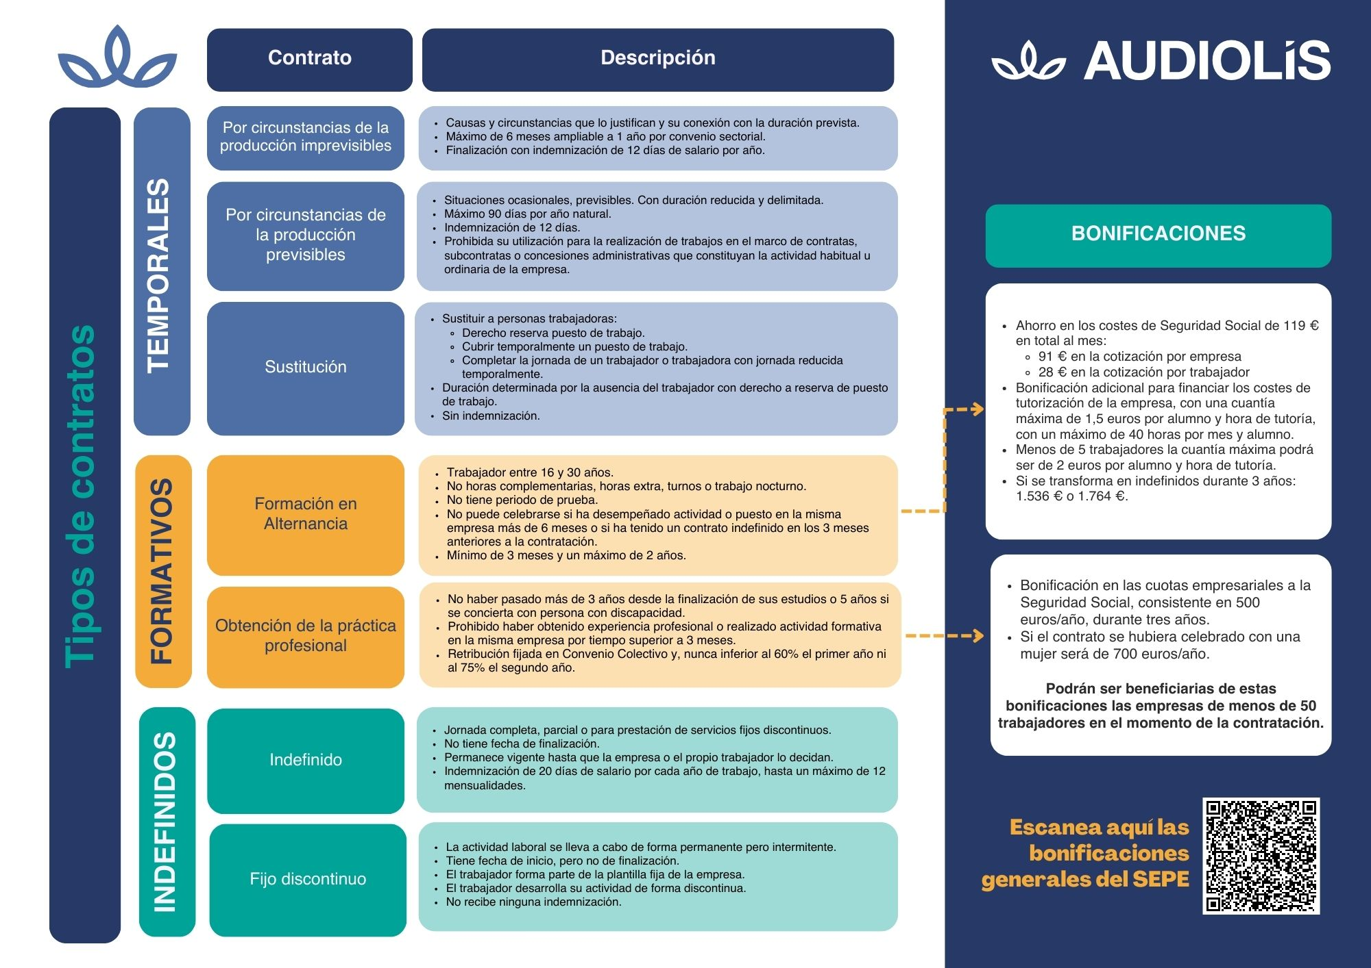

Slide 33
COSTES LABORALES
MODULO 9

Slide 34
¿Qué es coste de un trabajador/a?
Es el coste que debe abonar una empresa cada mes por una persona trabajdora.
No solo consta del salario, sino que se suman otros costes adicionales que dividimos:
SALARIO BRUTO: La retribución bruta mensual, donde se encuentra el salario NETO, el IRPF y la SEGURIDAD SOCIAL a cargo de la persona trabajadora
COTIZACIONES A LA SEGURIDAD SOCIAL a cargo de la empresa.
Añadiremos COSTES INDIRECTOS:, gastos de formacion, equipos de trabajo, seguros de convenio colectivo, PRL, reconocimientos médicos, indemnizaciones asesoria laboral etc..

Slide 35
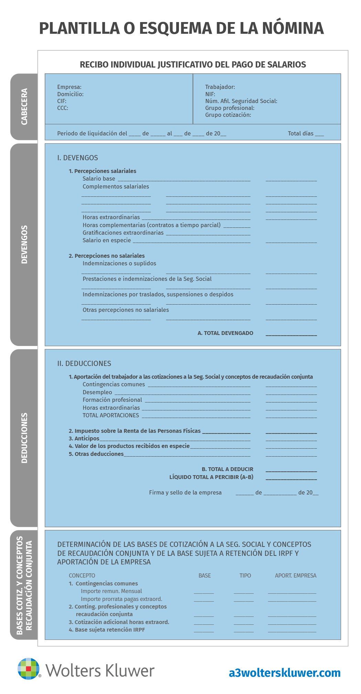
COSTE LABORAL
El coste de un trabajador se compone de tres elementos :
    Sueldo (70 % del coste total): el salario bruto que el empleado recibe mes a mes, indicado en su nómina.
Seguridad Social (20 %): cotizaciones a la Seguridad Social del trabajador, pagada por la empresa que lo contrata.
Indemnización, prestaciones sociales o gastos en formación (10 %): otros aportes sociales en beneficio del empleado.
Son % aproximados dependiendo del tipo de contrato y el convenio colectivo de aplicación.
Pero para hacernos una idea la regla del : 70-20-10 nos puede ayudar.

Slide 36
¿Cómo calcular el coste de contratar a una persona?
Además del sueldo bruto, existen otros 6 pagos obligatorios a la Seguridad Social. Estos porcentajes se tendrán que calcular sobre el salario bruto:
23,6% de contingencias comunes
  5,5% de tipo general de desempleo para un contrato indefinido
3,5% de contingencias profesionales (dependerá de la actividad)
0,2% de Fondo de Garantía Social
0,6% de formación profesional
0,75% Mecanismo Equidad intergeneracional (MEI)
Esto cambia en función del tipo de contrato. En un contrato temporal los porcentajes son los siguientes:
6,7% de desempleo
32,60€ contratos temporales de menos de un mes.
El coste real de un trabajador:
  Coste de la Seguridad Social: (Sueldo bruto x 0,2360) + (Sueldo bruto x 0,055) + (Sueldo bruto x 0,035) + (Sueldo bruto x 0,0020) + (Sueldo bruto x 0,0060) + (Sueldo bruto x 0,0075)
Y, finalmente, con esta suma se conoce el coste real del trabajador:
  Coste del trabajador= Sueldo bruto + Coste de la Seguridad Social

Slide 37
EJEMPLO DE COSTE DE PERSONA TRABAJADORA
Lidia cobra 1500€ brutos mes, tiene un contrato indefinido.
El coste para la empresa es:
SALARIO BRUTO: 1500€
COSTE DE LA SEGURIDAD SOCIAL: 512€
  Contingencias comunes: 23.6% de 1.500€: 354€
  Desempleo: 5.5% de 1.500€: 82.50€
  Contingencias profesionales: 3.5% de 1.500€: 52.50€
  Formación profesional: 0.6% de 1.500€: 9€
  FOGASA: 0.2% DE 1.500€: 3€
  MEI (Mecanismo de equidad intergeneracional): 0,75% de 1.500€ : 11,25€
  El coste real de LIDIA para la empresa es de: 1.500€ + 512€ = 2012,25€
  A esto aplicaríamos además un % por costes indirectos.

Slide 38
D
SALARIO NETO
Al SALARIO BRUTO tenemos que descontar:
  Contingencias comunes: 4.7%
  Formación profesional: 0,1%
  Desempleo: 1.55% trabajadores/as fijos
          1.60% trabajadores/as eventuales
          MEI: 0,15%
          Más el % de IRPF correspondiente.
          En el caso de los eventos al ser contrataciones menores de 6 meses e importes pequeños será del 2% en contratos eventuales y del 0% en el caso de fijos-discontinuos.
          Total de % a descontar del bruto:
          8,53% contratos eventuales
          6,48% contratos fijos - discontinuos
EJEMPLO SALARIO NETO
          Lidia tiene un salario mensual de 1.600€ incluidas pagas extras y contrato INDEFINIDO.
          CONTINGENCIAS COMUNES: 4.7% de 1. 600€: 75,2€
          FORMACION PROFESIONAL: 0,1% de 1.600€: 1,6€
          DESEMPLEO: 1.55% de 1.500€ : 24.8€
          MEI: 0,15% de 1. 600€: 2,4€
          IRPF: 7,5% *1600€ = 120€
Neto a cobrar: 1.600€ - 224,2€: 1375,8€

Slide 39
Novedades sobre el Registro de Jornada Laboral en España (2025)
­Que­ se ha aprobado o este en tramite?
El Gobierno ha impulsado una reforma del registro horario mediante un Real Decreto.
Aunque a­n no ha sido aprobado definitivamente, se encuentra en fase de tramitaci­0n urgente.
Principales Cambios Propuestos
Registro exclusivamente digital
  Se elimina el uso de papel o Excel.
  Se exige un sistema digital verificable, trazable y accesible en la nube.
Aplicaci­ón universal
  Obligatorio para todos los tipos de contrato: indefinidos, temporales, parciales, formativos, etc.
Prohibici­ón de modificaciones unilaterales
  Las empresas no podrán modificar los registros sin el consentimiento del trabajador.
  Cualquier cambio debe quedar documentado y ser trazable.

Slide 40
Novedades sobre el Registro de Jornada Laboral en España (2025)
Acceso inmediato del trabajador
  El trabajador podrá consultar su registro horario en tiempo real desde su dispositivo.
Acceso remoto para la Inspecci­ón de Trabajo
  La Inspecci­on podrá acceder a los registros en tiempo real y de forma remota.
Formació­n obligatoria
  Las empresas deben formar a sus trabajadores en el uso del nuevo sistema.
  El tiempo de formacio­n cuenta como tiempo efectivo de trabajo.
Registro de pausas y modalidad de trabajo
  Se deben registrar hora y minuto exactos de inicio, fin y pausas.
  Se debe indicar si la jornada es presencial, remota o hibrida.
  Objetivo de la Reforma
Mejorar el control del tiempo de trabajo efectivo.
Evitar fraudes en horas extraordinarias no registradas.
Facilitar la inspecci­ón y garantizar los derechos laborales.

Slide 41
LICENCIAS Y PERMISOS
PERMISOS RETRIBUIDOS: ART.37.3 ET
  1- Permiso retribuido por matrimonio
  -15 días por matrimonio o registro pareja de hecho
  2- Permiso por enfermedad, hospitalización o intervención quirúrgica sin hospitalización que requiera reposo. (¿NATURALES O LABORABLES?)
  - 5 días por A/EG/H/ interv.sin H con reposo. Antes 2 días.
  - De cónyuge, pareja de hecho, parientes hasta 2º grado consanguinidad o afinidad.
  - Cualquier persona que conviva con la persona trabajadora mismo domicilio.
  3- Permiso por fallecimiento.
  - 2 días (4 si hay desplazamiento)
  - De cónyuge, pareja de hecho, parientes hasta 2º grado consanguinidad o afinidad.
  4- Permiso por mudanza
  - 1 día por traslado del domicilio habitual

Slide 42
LICENCIAS Y PERMISOS
  5- Permiso para realizar funciones sindicales
  -Permiso para realizar funciones sindicales o de representación del personal en los términos establecidos legal o convencionalmente
  6- Permiso para exámenes prenatales y técnicas de preparación al parto
  - Por el tiempo indispensable para la realizacion de exámenes prenatales y preparación al parto.
  - En los casos de adopción o guarda con fines de adopción o acogimiento, asistencia a las sesiones de información y preparación.
  7- Permiso por fuerza mayor por razones meteorológicas/catástrofes.
  - 4 días por imposibilidad de asistir al centro de trabajo o transitar hasta él.
  - Se podrá prolongar hasta que desaparezcan las circunstancias. Ojo!!! Suspensión del contrato por la empresa, o teletrabajo. PERMISO DANA
  8- Permiso por donación de órganos. Entró en vigor 3/3/25, junto con la IT con cobertura especial. Art.37.3 g)
  - Por el tiempo indispensable para la realización de actos preparatorios.

Slide 43
LICENCIAS Y PERMISOS
  SITUACIONES ESPECIAL DE IT
    BAJA POR MENSTRUACION INCAPACITANTE
    BAJA POR ABORTO ( VOLUNTARIA O INVOLUNTARIA)
    BAJA EN LA SEMANA 39.
    BAJA POR DONACION DE ÓRGANOS O TEJIDOS
  NUEVOS PERMISOS Y CONCILIACION
    Permiso parental de 8 semanas para cuidado de hijo hasta 8 años. De manera continua o discontinua, a tiempo parcial o completo. No retribuido por la empresa. Antelación de 10 días.
    Permiso por cuidado de familiar por fuerza mayor. 4 días al año. Necesidades urgentes de cuidado. De manera continua o por horas
    Reducción de la jornada: Se amplia para quienes tengan a su cargo familiar hasta 2º grado además de hijos/as o personas con discapacidad menores de 26 años con cancer u otra enfermedad grave.
    Adaptación de la jornada: Amplia a personas con dependientes a cargo (hijos/as mayores de 12 años, conyuje, pareja y familiares hasta 2º grado) y personas convivientes que no puedan valerse por si mismas.
    PERMISO DE PATERNIDAD: 17 + 2 SEMANAS

Slide 44
Nuevos Permisos Laborales en España
1. Permiso parental de 8 semanas:
  Para cuidado de hijos/as hasta los 8 años.
  Disfrute continuo o discontinuo, jornada completa o parcial.
  No retribuido por la empresa actualmente.
2. Permiso por fuerza mayor familiar urgente:
  Hasta 4 días al año, por horas o días completos.
  Para atender urgencias familiares por enfermedad o accidente.
3. Permiso por donación de órganos o tejidos:
  En vigor desde el 3 de marzo de 2025.
  Por el tiempo indispensable para los actos preparatorios.

Slide 45
Nuevos Permisos Laborales en España (2025)
4. Ampliación del permiso por enfermedad grave, hospitalización o intervención quirúrgica:
  De 2 a 5 días.
  Aplica también a convivientes aunque no sean familiares directos.
5. Permiso por causas meteorológicas o catástrofes naturales:
  Hasta 4 días, prorrogables si persiste la situación.
  Ejemplo: fenómenos como la DANA.
6. Reducción y adaptación de jornada:
  Ampliada a personas con dependientes a cargo.
  Incluye hijos/as mayores de 12 años, cónyuge, pareja, familiares hasta 2º grado y convivientes dependientes.

Slide 46
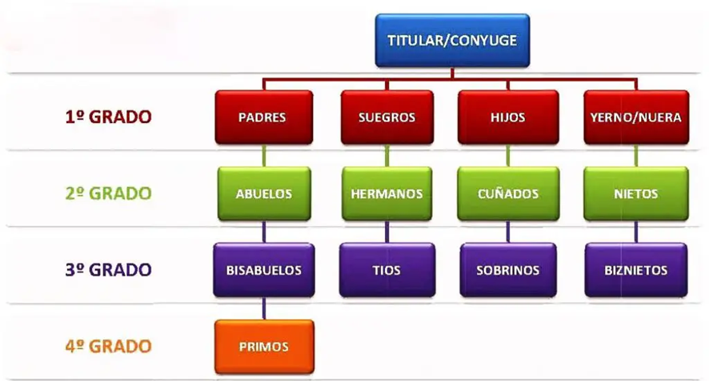

Slide 47

Extinción por voluntad del trabajador/a:
                Modificaciones sustanciales de las condiciones de trabajo: Indemnización de 20 días de salario por año trabajado con un máximo de 9 mensualidades, prorrateándose por meses los periodos inferiores al año.
                Movilidad funcional o geográfica: Indemnización de 20 días de salario por año trabajado con un máximo de 12 mensualidades, prorrateándose por meses los periodos inferiores al año.
                Dimisión: No tiene derecho
                Incumplimiento de las obligaciones por parte del empresario: Indemnización 33 días de salario por año de servicio con un máximo de 24 mensualidades, prorrateándose por meses los periodos inferiores al año.

Slide 48
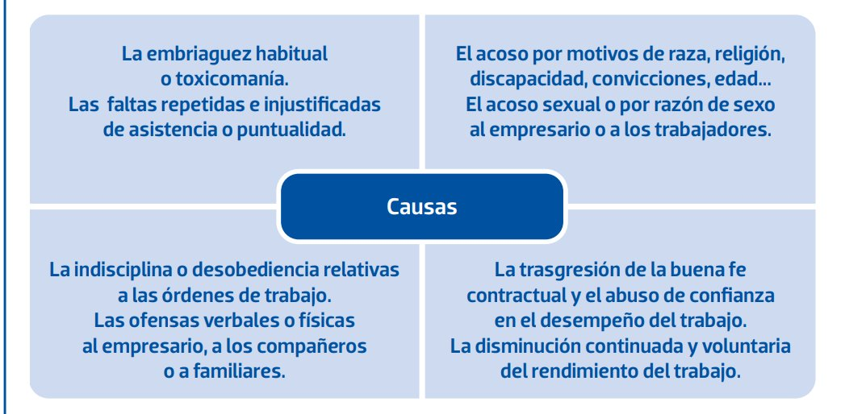
Extinción del contrato por voluntad de empresa
Fin contrato temporal:
Cuando termina un contrato temporal porque llega la fecha prevista, el trabajador tiene derecho a una indemnización.
💰 Cuantía
👉 12 días de salario por cada año trabajado
Esto se aplica a la mayoría de los contratos temporales. (no formación, interinidad…)
Despido disciplinario:
El despido disciplinario es la extinción del contrato de trabajo por decisión del empresario basada en incumplimientos del trabajador graves y culpables. Es la mayor sanción que puede recibir un trabajador, por ello debe ir precedida de otras amonestaciones o sanciones previas de carácter más leve.

Slide 49
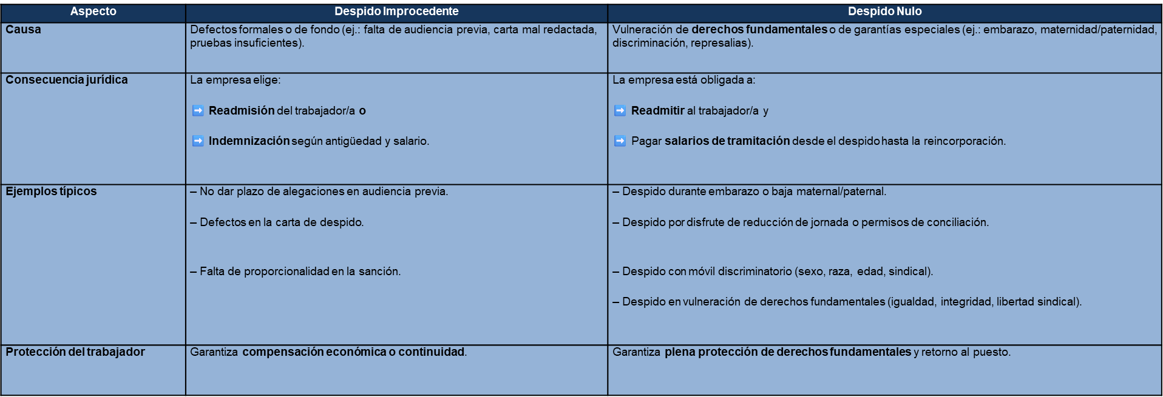
Audiencia previa en el despido disciplinario

Slide 50
CALCULO INDEMNIZACIÓN EXTINCION
Ejemplo del cálculo de indemnización por despido improcedente
Inicio del contrato laboral: 01/02/2018
Fin de la relación laboral: 10/03/2021
Salario mes sin prorrateo de pagas extras: 1.540,25 €
Número de pagas extras: 2 (14 pagas al año)
Cálculo del salario diario (bruto):
Salario anual: 1.540,25 € x 14 = 21.563,50 €
Salario día: 21.563,50 € / 365 = 59,08 €
Cálculo de antigüedad: 3 años, 1 mes y 10 días. Para la antigüedad siempre se redondea al mes completo, es decir: 3 años y 2 meses, o 38 meses.
Como el contrato de trabajo es posterior a febrero de 2012, al trabajador le corresponden 33 días de indemnización por año trabajado. Como ha trabajado 3 años y 2 meses, 38 meses, le corresponde la parte proporcional: 33 x 38 / 12 = 104,5 días de salario.
Indemnización por despido improcedente: 59,08 x 104,5 = 6.173,66 €

Slide 51
CALCULO INDEMNIZACIÓN EXTINCION
Cálculo de indemnizaciones por extinción de contrato de trabajo | CGPJ | Servicios | Utilidades
  1- DIAS CORRESPONDEN
  2-SALARIO BRUTO DIARIO.
  El último mes si es mensual y no ha tenido cambios en el año
  O anual (365 Dias)
  3-AÑOS DE ANTIGUEDAD:
  DIA DE INICIO
  DIA DE FIN

Slide 52
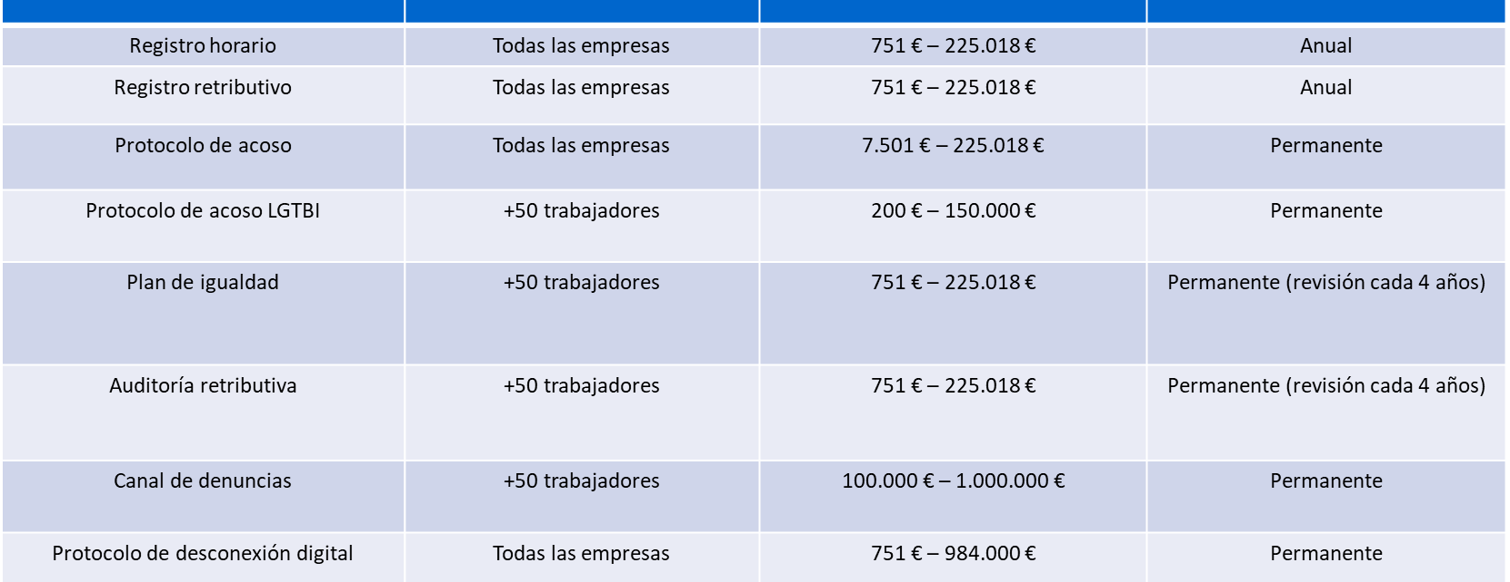
Obligaciones Laborales en las Empresas

Slide 53

Lecciones del Fyre Festival
Un festival puede fracasar cuando…
❌ Se promete más de lo que se puede cumplir
❌ No hay planificación real
❌ No se gestiona bien al equipo
❌ No se controlan los costes
❌ No existe una estructura organizativa clara
Lo que realmente necesita un evento
✔ Organización
✔ Equipos bien coordinados
✔ Gestión laboral correcta
✔ Planificación realista
✔ Liderazgo

Slide 54
5 CLAVES DE LOS RRHH EN FESTIVALES Y EVENTOS
1️⃣ La organización del equipo es fundamental
Un festival necesita roles claros y coordinación entre departamentos.
2️⃣ La selección de personal marca la diferencia
En eventos importan mucho la actitud, la responsabilidad y el trabajo en equipo.
3️⃣ Gestionar personas implica cumplir la normativa laboral
Contratos, registro de jornada, permisos y obligaciones legales.
4️⃣ El coste de un trabajador es mayor que su salario
Al salario se suman cotizaciones y otros costes laborales.
5️⃣ Un festival es una organización temporal compleja
Durante unos días trabajan cientos de personas coordinadas.
EJEMPLO SALARIO NETO
          Lidia tiene un salario mensual de 1.500€ incluidas pagas extras y contrato indefinido.
          CONTINGENCIAS COMUNES: 4.7% de 1.500€: 70,5€
          FORMACION PROFESIONAL: 0,1% de 1.500€: 1,5€
          DESEMPLEO: 1.55% de 1.500€ : 23.25€
          MEI: 0,15% de 1.500€: 2,25€
          IRPF: 0%
Neto a cobrar: 1.500€ - 97,5€: 1402,5€
“Un festival no falla por logística…
falla por personas mal organizadas.”

Slide 55


“Un buen evento se recuerda por la experiencia del público… pero esa experiencia depende del trabajo bien organizado de todo el equipo.”
“El mayor riesgo laboral no es el conflicto:
Es no saber que lo estás generando”
          raqueltendero@gmail.com
          www.linkedin.com/in/raquel-tendero
* La reproducción, modificación, distribución o cualquier otro uso que vaya más allá de las disposiciones de la ley de copyright requieren el consentimiento del autor por escrito. Solo se permite descargar o copiar esta página para usos privados no comerciales.

